Slide 1



買い物・食事

Slide 2


どこですか

Slide 3
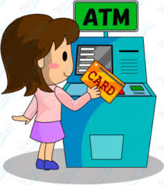
ATM

Slide 4
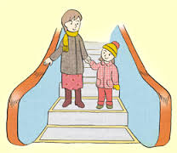
エスカレーター

Slide 5
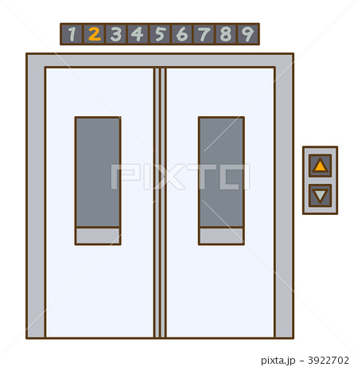
エレベーター

Slide 6
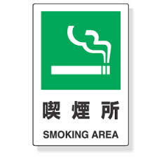
きつえんじょ

Slide 7
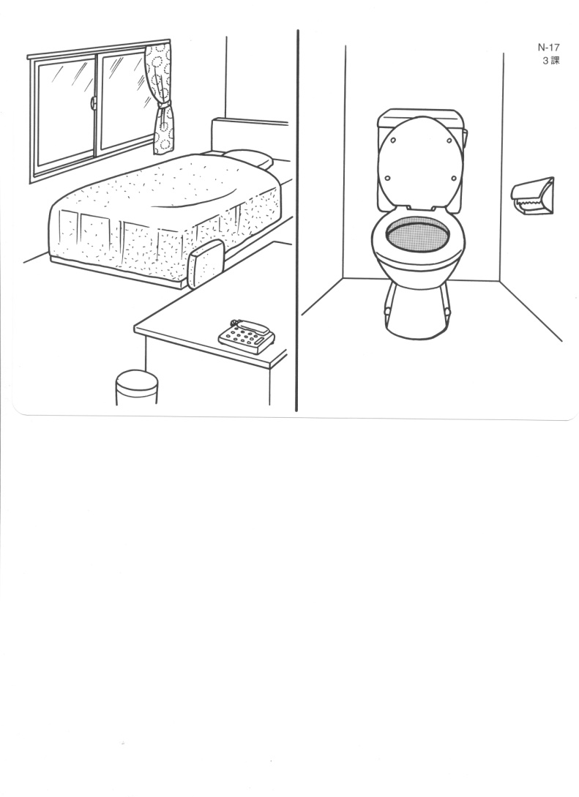
トイレ

Slide 8
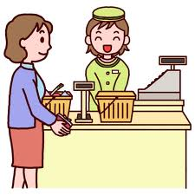
レジ

Slide 9

きっさてん

Slide 10
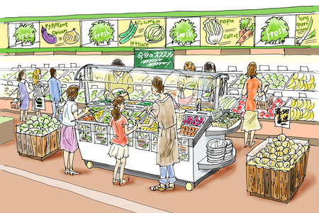
スーパー

Slide 11
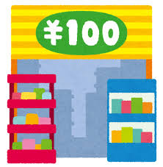
ひゃくえんショップ

Slide 12
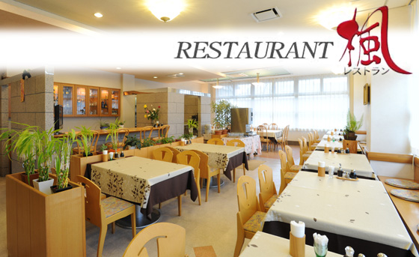
レストラン

Slide 13
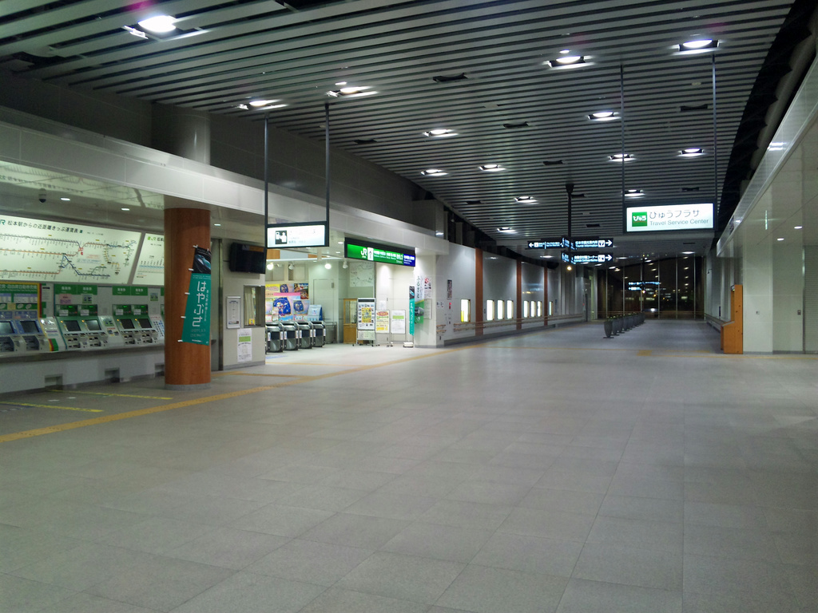
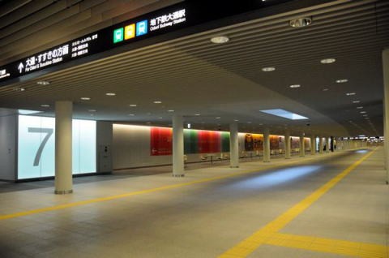
ちか
Notes:
地下

Slide 14
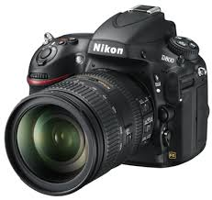
カメラ

Slide 15
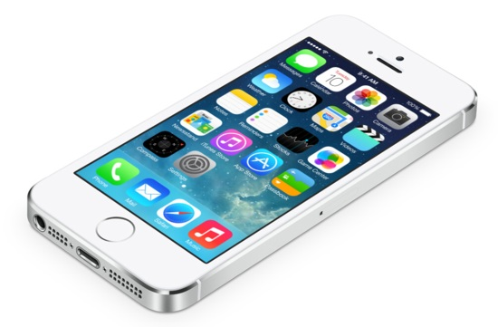
けいたいでんわ

Slide 16
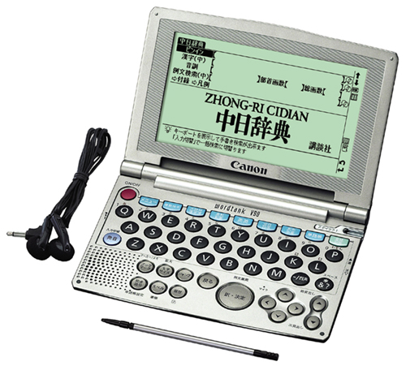
でんし
じしょ
Notes:
電子辞書

Slide 17
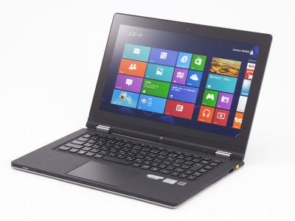
パソコン

Slide 18
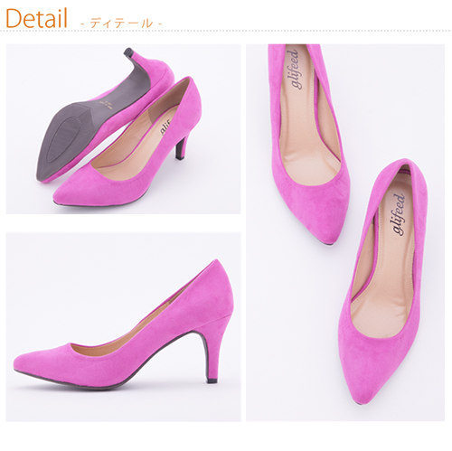
くつ

Slide 19
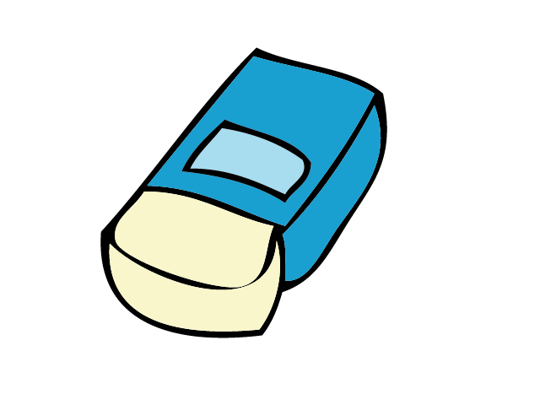

けしゴム
ペン

Slide 20


ほん
あぶら

Slide 21


ケーキ
こめ

Slide 22

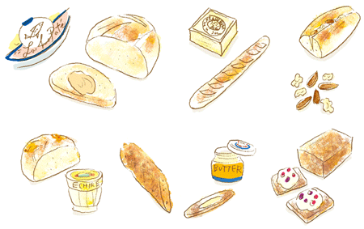
たまご
パン

Slide 23
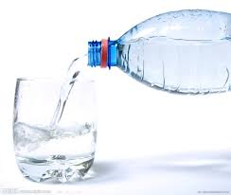
みず

Slide 24
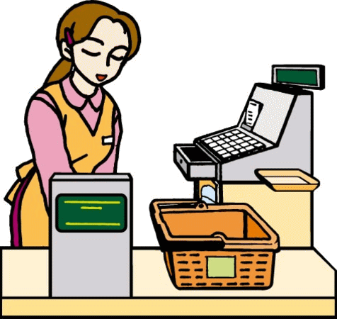
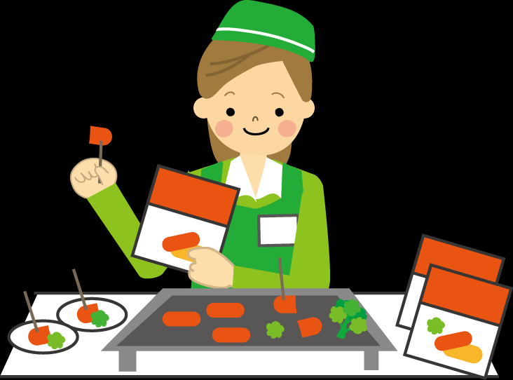
てんいん
いらっしゃいませ
Notes:
店員

Slide 25
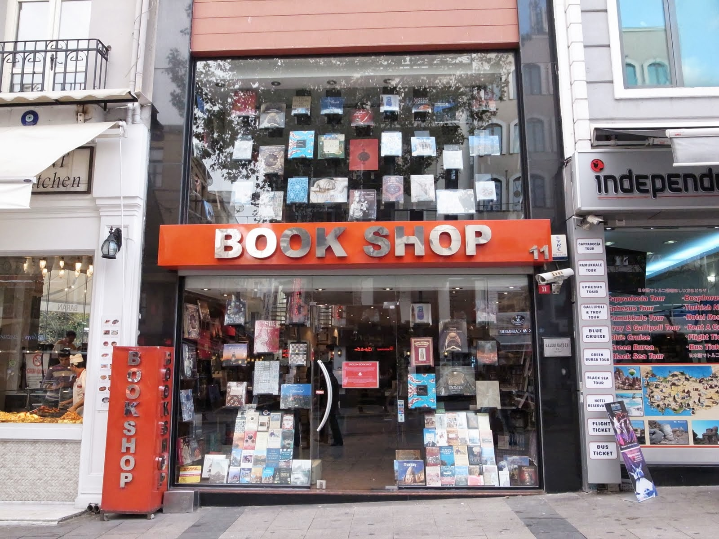
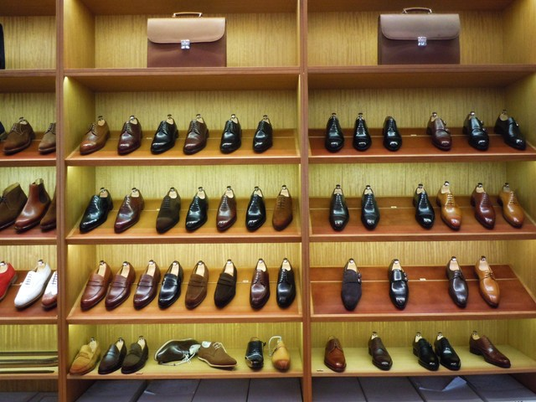
ほんや
～かい

Slide 26
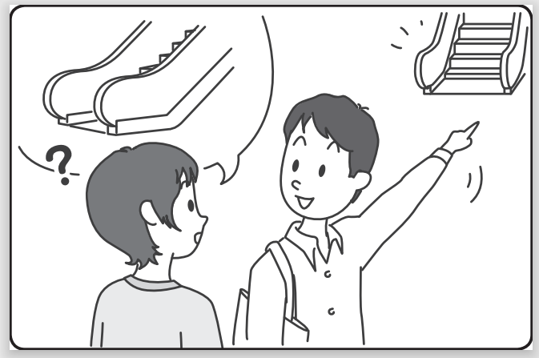

チャレンジ 2‐1 CD19
A：すみません、エスカレーターは どこですか。
B：あそこです。

Slide 27
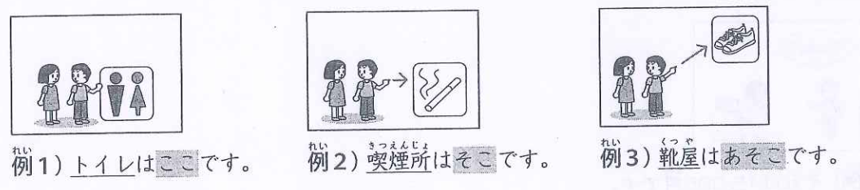
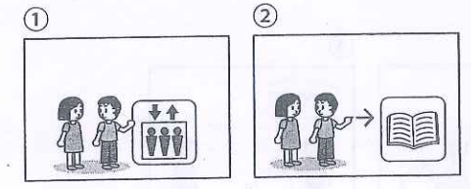
練習
①エレベーターは ここです。
②本やは そこです。

Slide 28
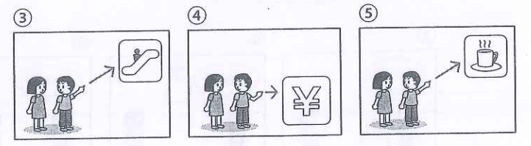
③エスカレーターは あそこです。
④ATMは そこです。
⑤きっさてんは あそこです。

Slide 29
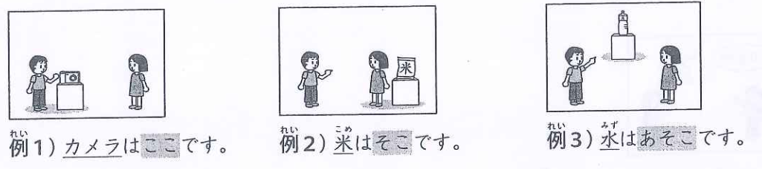
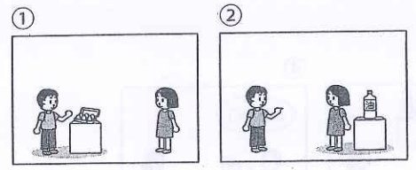
①たまごは ここです。
②あぶらは そこです。

Slide 30
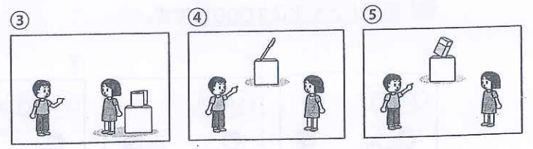
③トイレットペーパーは そこです。
④ペンは あそこです。
⑤けしゴムは あそこです。

Slide 31
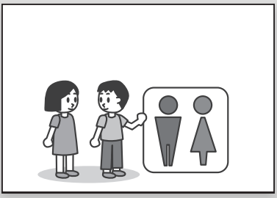
Nは ここ/そこ/あそこです。
Nは どこですか。
トイレは どこですか。
トイレは ここです。

Slide 32
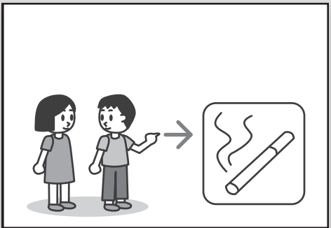
きつえんじょは どこですか。
きつえんじょは そこです。

Slide 33
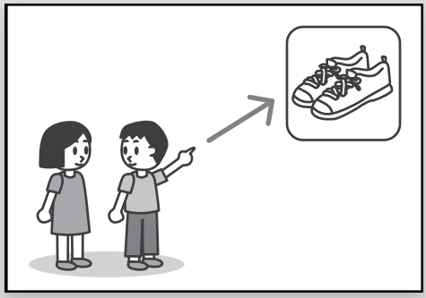
くつは どこですか。
くつは あそこです。

Slide 34








トイレ
どこ
トイレは どこですか。
…あそこです。
せんせい
どこ
せんせいは どこですか。
Có thể dùng để hỏi vị trí của người, đồ vật
…あそこです。
…トイレです。

Slide 35
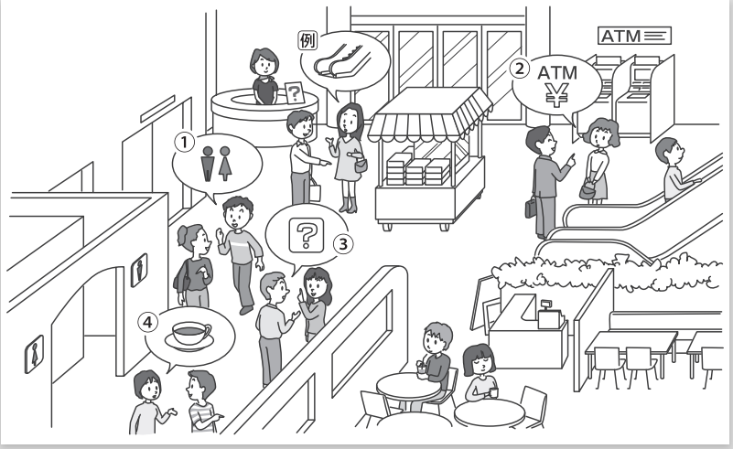
会話練習
A：あのう、すみません。トイレは どこですか。
B：トイレですか。トレイは ここですよ。
A：どうも ありがとうございます。

Slide 36
ここ
そこ
＋
は【Địa điểm】です。
あそこ

Slide 37


ここは スーパーです。
そこは きつえんじょです。
ここ スーパー。
あそこは びょういんです。
そこ きつえんじょ
あそこ びょういん
どこ
ここ・そこ・あそこは どこですか。

Slide 38
ここは きっさてんです。

Slide 39
ここは スーパーです。

Slide 40
ここは 百円ショップです。

Slide 41
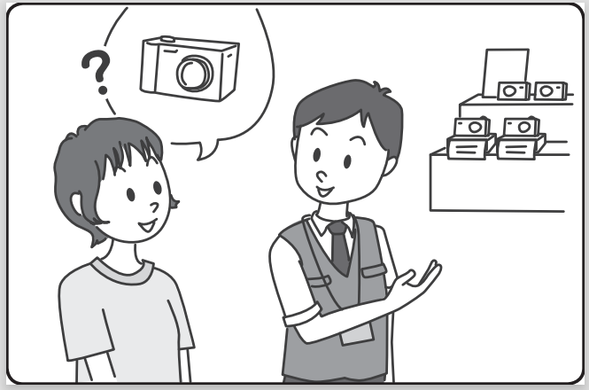
チャレンジ 2‐2 CD20
A：すみません、カメラは どこですか。
B：カメラは あちらです。

Slide 42

So sánh
ここ
そこ
あそこ
どこ？
こちら
そちら
あちら
どちら？

Dùng khi xác định 1 địa điểm, vị trí cụ thể.
Cách nói lịch sự.
Mang ý nghĩa về phương hướng (phía này, hướng này…) nhiều hơn.
Có vài trường hợp đặc biệt.

Slide 43

Ví dụ 1
レストランは どこですか。
…あそこです。

レストランは どちらですか。
…あちらです。

Slide 44
Ví dụ 2
かいしゃは どこですか。
…あそこです。
＃
Chú ý câu này!!!
かいしゃは どちらですか。
…FPTです。

Slide 45
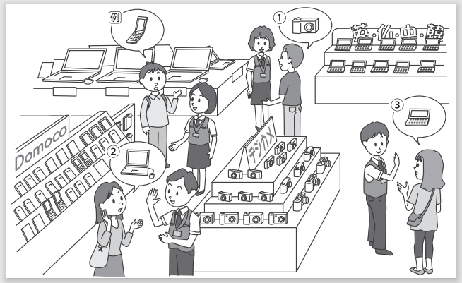
会話練習
A：いらっしゃいませ。
B：すみません、けいたいでんわは どこですか。
A：けいたいでんわは あちらです。
B：あ、ありがとうございます。

Slide 46
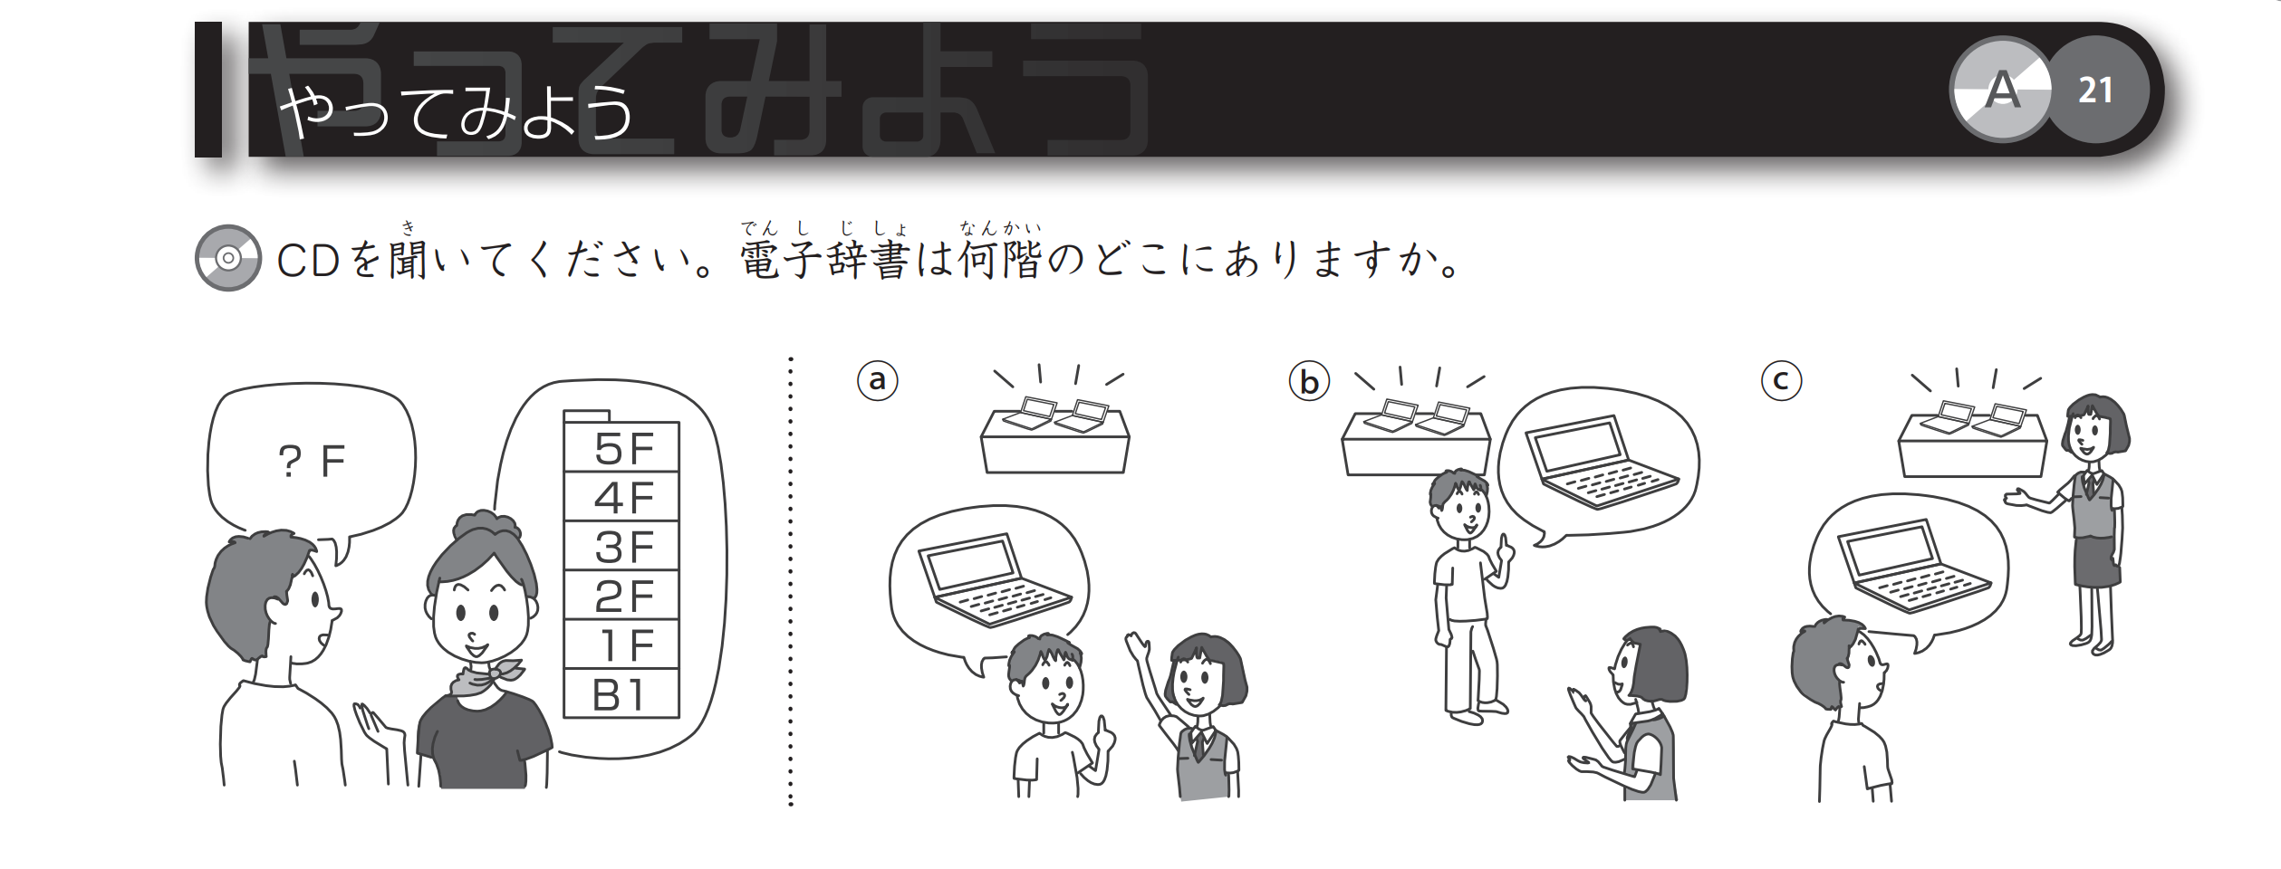
やってみよう p35 CDA21

